Slide 1


BUGFIX Shifted deadline - LSD

Slide 2
CREAZIONE DELL’ AVVENTURA
La nostra intenzione era di creare un gioco originale, dove poter letteralmente mettere tutti noi stessi.
Il protagonista fittizio, intento nel giocare il gioco , viene intrappolato in una versione «compromessa» di esso dai suoi tre sviluppatori, che ostacolano il suo cammino.
Il suo obiettivo perciò è quello di riuscire in qualche modo a liberarsi da quella gabbia digitale, risolvendo vari enigmi e indovinelli che gli si presentano ad ogni capitolo.
Man mano che procede, il ruolo dei tre «spiriti» è quello di svelare la triste verità che si cela dietro il loro meschino comportamento.

Slide 3
IL PROGETTO Il gioco
Il giocatore ha la possibilità di creare fino a cinque avventure potendo, nel caso, cancellarle o rinominarle.
Il salvataggio è automatico. Avviene una volta che il capitolo è stato completato.
L’avventura è composta da 9 capitoli. Nel momento in cui si carica un’avventura, il giocatore riprenderà dall’inizio del capitolo che non ha ancora terminato. Quindi anche nel caso il giocatore dovesse morire, riprenderà dall’inizio del capitolo che non è riuscito a completare.

Slide 4
STILE ARCHITETTURALE I Packages
Il progetto è composto da vari pacchetti, ognuno contiene classi con delle specifiche funzioni:
- boundary: AppInput , AppOutput, GameOutput, MinigameOutput, StoryOutput - control: AppLogic - control.game: Chapter, Chapter0, Chapter1, Chapter2, Chapter3, Chapter4, Chapter5, Chapter6, Chapter7, Chapter8 - entity: AdvObject, Character, CommandType, Commands, Inventory, Player - utils: Jukebox, MemoryManager, Parser, ParserOutput - windows: Agreement, Balance, BurningCastle, Collapse, Drink, Home, Padlock, SimulatedError

Slide 5
IL PROGETTO Il Parser
Una delle funzioni cardine del gioco è stata costruita in modo da prendere in input il tipo di comando: <azione> <oggetto/personaggio> oppure <azione>
L’utilizzo di articoli all’interno del comando, non impedirà il corretto funzionamento del parser.
Inoltre il nome dell’oggetto può essere formato da più parole, esempio: «quadro sinistro»

Slide 6
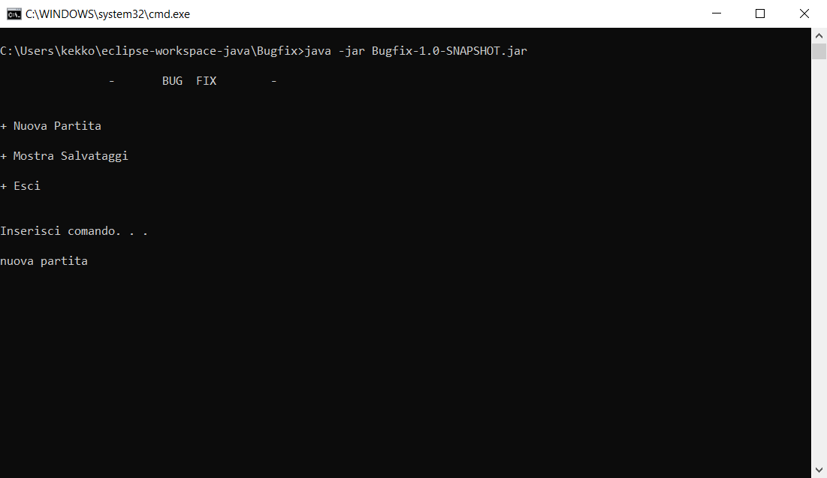
IL PROGETTO Menu applicazione

Slide 7
IL PROGETTO I comandi
Durante l’esecuzione del gioco, si avrà la possibilità di inserire alcuni comandi chiave permettendo determinate funzioni:
- help
- inventario
- #esci

Slide 8
IL PROGETTO Il jukebox
Durante l’esecuzione del gioco si sentiranno diversi motivi musicali: alcuni ricorrenti, altri legati ai specifici capitoli.
In particolare è stato aggiunto un Ester Egg che fa partire la canzone «windows error remix».
Abbiamo avuto molta cura di questo aspetto perché pensiamo sia fondamentale per creare un’esperienza più immersiva.

Slide 9
IL PROGETTO I thread
Il jukebox utilizza i thread per gli effetti di dissolvenza dell’audio durante l’esecuzione del gioco, inoltre, un’altra classe che ne fa uso è il capitolo 3.
In questo capitolo vengono utilizzati due thread che comunicano fra di loro:
uno si occupa di raccogliere in input la risposta dell’indovinello, l’altro controlla che si sia risposto correttamente entro il tempo massimo.
Quando uno dei due thread termina, termina anche l’altro.

Slide 10
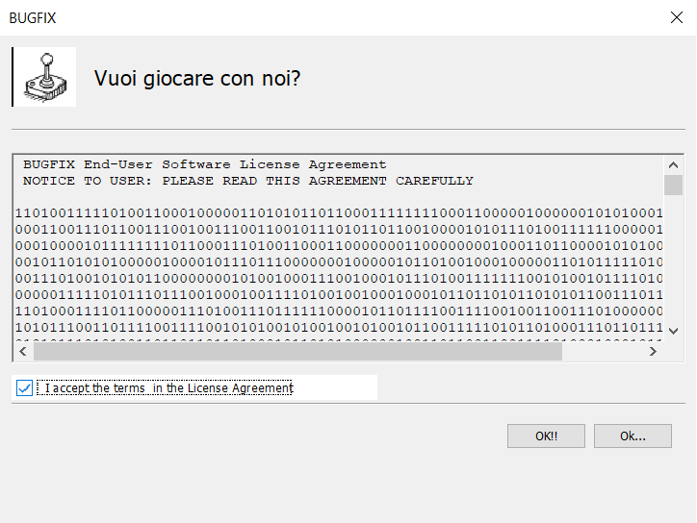
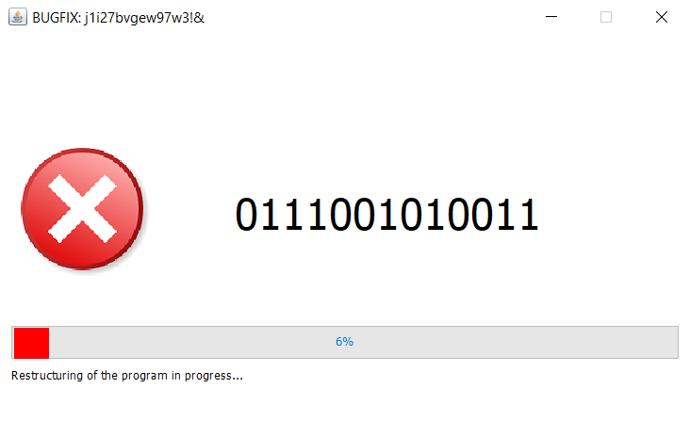
GUI
All’interno del gioco, sono state inserite schermate interattive, tra cui:

Slide 11
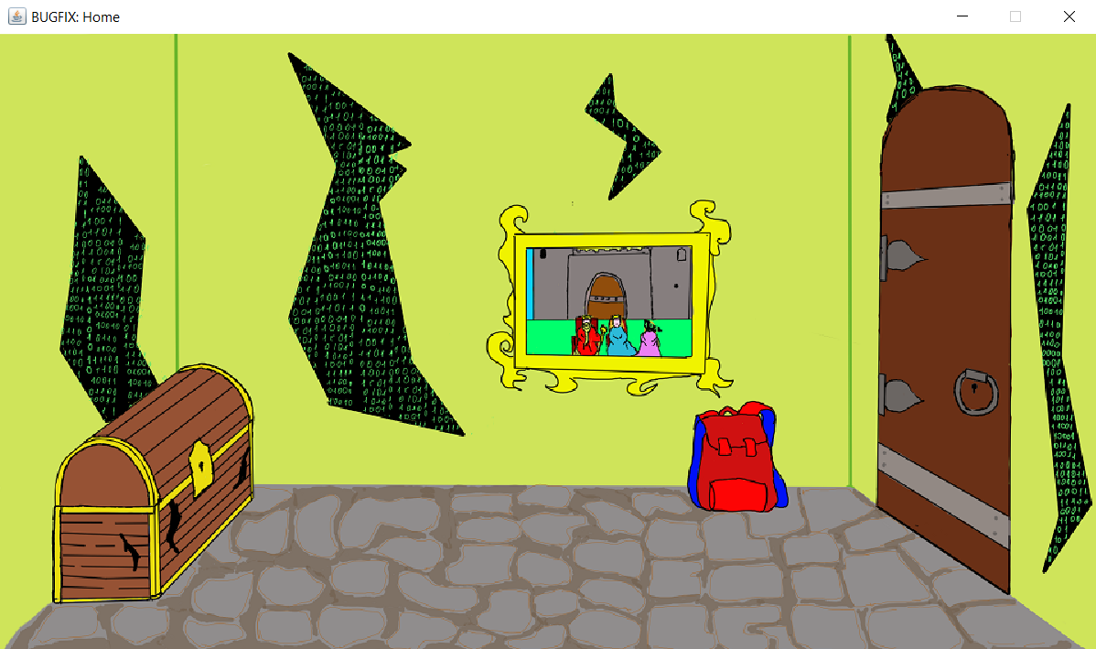

Slide 12
GRAZIE PER L’ATTENZIONE
Gruppo formato da:
Massafra Francesco
Scavo Beatrice
Ricchiuti Alberto

